Slide 1
Aktiv fritids tjenester
Støttekontakttjenesten
Aktivitetstilbud på dagtid for psykisk utviklingshemmede
Aktiv på dagtid
Aktivitet for eldre på institusjon
Klubb 84 – fritidsklubb for utviklingshemmede

Slide 2
Støttekontakttjenesten
Helse- og omsorgstjenesteloven §3-2, 1. Ledd nr. 6 bokstav b.
Individuell støttekontakt
Deltagelse i en aktivitetsgruppe
Et individuelt tilbud i samarbeid med en frivillig organisasjon
Bestiller/utfører-modell
466 aktive vedtak
50 på venteliste

Slide 3
Kurs og veiledning støttekontakter/ledere
Introduksjonskurs nye støttekontakter 2 ganger i året.
Temakvelder for støttekontakter/ledere 2 ganger i året. Tema som f.eks. epilepsi, hjerte-/lungeredning, angst, depresjon, bruk av tvang, etikk, etc.
Livredningskurs hver vår for ledere på turer.
Opprette veileder for hver enkelt kobling (primærkontakter, foresatte, etc.)
Alle som skal være ledsagere på tilrettelagt ferie skal bli veiledet før turen av foresatte eller boligpersonale. (Opplysningsskjema fylles ut).
Veiledning om legemiddelhåndtering.

Slide 4
Gruppeaktiviteter ukentlig
For utviklingshemmede:
Guttegruppe
Jentegruppe
Friluftsgruppe
Musikkgrupper
Hundekjøring
Svømmegrupper
Bowling
«Ut å spise»
Klatregrupper
Golfgrupper
Tennis
Dansegruppe
Ballgruppe
Taktil berøring – for multifunksjonshemmede
«Spinnvill» - spinning
For mennesker med psykiske lidelser:
Gitarkurs
Temagruppe Asperger
Mediegruppe Asperger
Dansegruppe
Malekurs i acrylmaling
Kultur «på sparket»
Frilufts-/skigruppe
«Ut å spise»

Slide 5
Aktivitetsdager – «happeninger»
For utviklingshemmede:
Vinteraktivitetsdag
Julebord
Nyttårsfest
17.mai-fest
Dansegalla
Verdensdagen for aktivitet, 10. mai
Golf Grønn glede Open 2013 i Asker
Seil med «God bør»
For mennesker med psykiske lidelser:
Handletur til Sverige
Krepsefiske
Gaustadløpet
Dagsturer til severdigheter
Billedtreff (minner fra aktiviteter og turer)
Konserter
Markering av verdensdagen for psykisk helse, 10. oktober og verdensdagen for aktivitet, 10. mai
Seil med «God bør»

Slide 6
Ferier
For utviklingshemmede:
Turer til Torsby
Tur til Gurvika
Dagaktiviteter Solvik i Asker
Danseferie til Torsby
Klatreferie
Golfturer
Sommertur til Merket
Vinterferietur til Merket
For mennesker med psykiske lidelser:
Julebordstur til Merket
Vinterfestival Geilo
Sommerfestival Tromøya, Arendal
Hyttetur til Telemark
Golfturer
Tur til Torsby

Slide 7
Prosjekter 2013
Aktive muligheter – Fritid med bistand
Prosjekt Asperger – Kreativ fritid
Idrettsglede for alle i Askeridretten
Golf Grønn Glede
Flytprosjektet – Fritid med bistand

Slide 8
FLYT

Slide 9
FLYT
Kan defineres som en tilstand som oppstår når vi er tilstrekkelig oppslukt av en aktivitet, og opplever en følelse av mestring.
Det kan være veien til en vedvarende tilstand av tilfredshet og et bedre liv med mindre bekymringer og mer glede.
Mihály Csikszentmihályi

Slide 10
Asker kommune
Tønsberg og Nøtterøy kommune
Elverum kommune
Sola kommune
Stord kommune
Bydel Åsane i Bergen
Time kommune
Askøy kommune
Vennesla kommune
Lillesand kommune
Bydel Fyllingsdalen i Bergen
Kvinnherad kommune
Bydel Nordre Aker i Oslo
Drammen kommune
Molde kommune
Aktiv fritid for alle
3-årig samarbeidsprosjekt
16 kommuner og bydeler
Midler fra Helsedirektoratet
Videreutvikling av tjenestetilbudet innenfor feltet «Støttekontakt, kultur og fritidsdeltakelse»
Nettverkssamlinger to ganger i året

Slide 11
MÅLGRUPPE
13-25 år
Personer som har eller har hatt en rusavhengighet, eller står i faresonen for å utvikle dette.

Slide 12
PROSJEKTETS MÅL
At ungdom i målgruppa skal bli integrert i en fritidsaktivitet ut i fra egne ønsker og behov, og gjennom aktiviteten knytte nye nettverk og oppleve mestring.
Implementering av metoden «Fritid med bistand» i støttekontakttjenesten i Asker kommune.

Slide 13
Fritid med bistand
Metode utviklet av Anders Midtsundstad
Uforpliktende informasjons-møte
Ønsker og drømmer
Kartlegging av fritids-aktiviteter
Valg av aktivitet
Finne tilrettelegger
Inkludering

Slide 14
EMPOWERMENT
En prosess hvor et menneske bygger opp evnen til å handle på egne vegne, og på denne måten styrker selvbildet sitt.
Fritid med bistand har sitt teoretiske fundament knyttet opp til empowerment-prinsippet.

Slide 15
SAMARBEIDSINSTANSER
Saksbehandlere i støttekontakttjenesten i Aktiv fritid
Vedtakskontoret
Ungdoms- og videregående skoler
BUP
PUT
TIPS
Oppfølgingstjenesten
Seksjon rustiltak
Askerbasen
Utekontakten
Modus arbeid og opplæring
Psykososialt team
Barneverntjenesten
Barne- og familieetaten
Utredningsseksjon for ungdom, Blakstad sykehus
Hvalstadåsen (spesialpost for unge med psykoser)
NAV
Helsestasjon for ungdom
Ungdomsklubbene
ARA Åsterud, Vestre Viken
DI-gruppen

Slide 16
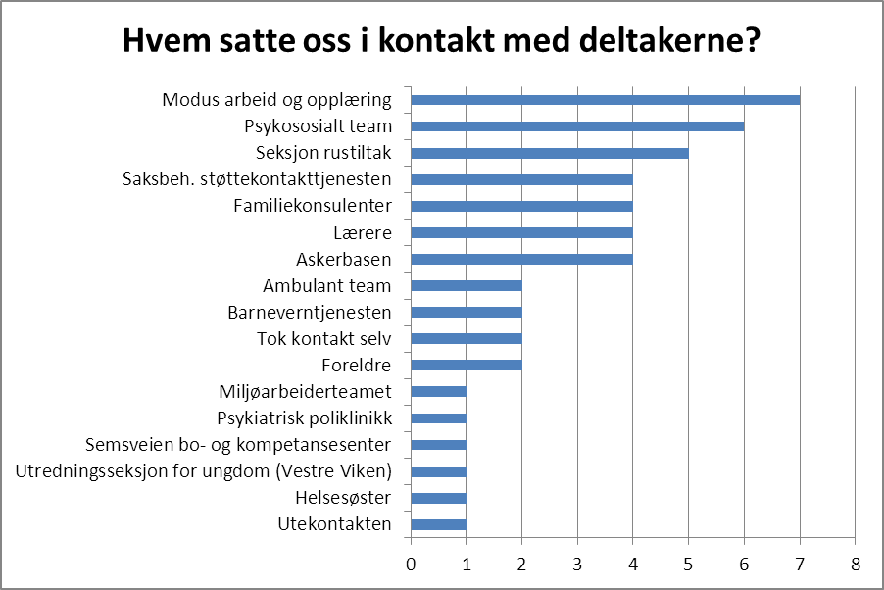

Slide 17
Deltakerne fra starten av prosjektet til august 2013: Totalt antall deltakere: 48 Jenter: 17 Gutter: 31

Slide 19
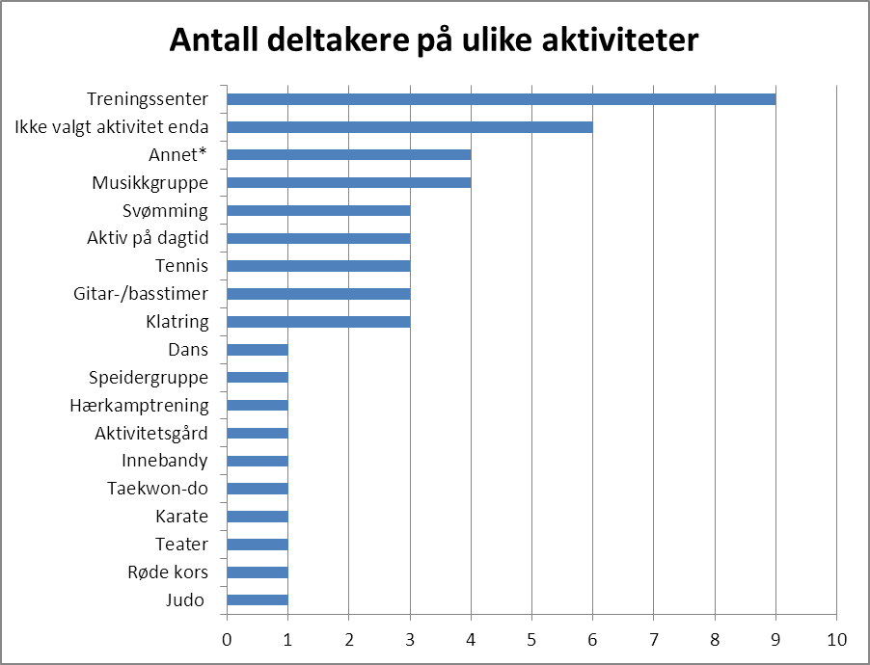
* Annet: Aspergergrupper, vennegruppe

Slide 20
ØKONOMI
Tjenesten er vedtaksbasert, vi er utførere og har eget budsjett
8000,- +/- per vedtak
Billigste aktivitet: hærkamptrening 0,-
Dyreste aktivitet: Tennis 23000,- per år
Eksempel utgifter for 20 deltakere i 2012:
Utgifter til kontingenter/utstyr 76000 kr, dvs. gjennomsnitt per deltaker: 3800 kr
Utgifter dersom 20 deltakere skulle hatt individuell støttekontakt: 33 000 kr x 20 = 660 000 kr

Slide 21
NOEN ERFARINGER
Ulike deltakere krever ulik tidsbruk.
Noen deltakere uteblir plutselig, enten for en periode eller at de aldri kommer tilbake. Vår holdning er at vi uansett gir dem en ny sjanse dersom de ønsker det.
Dataspillavhengige er en gruppe innenfor vår målgruppe som ikke må overses.
Positive erfaringer med samarbeid med organisasjonene; de strekker seg langt for at dette skal lykkes.
Fagmiljøene vi samarbeider med må påminnes om tilbudet vårt.
Noen deltakere har mange utfordringer som gjør det vanskelig å nyttiggjøre seg tilbudet.
Deltakerens valg av aktivitet kan by på utfordringer (f.eks. deltakelse i pistolklubb ved rus og psykisk ustabilitet)
Økonomisystemet hos organisasjonene kan være en utfordring.

Slide 22
VEIEN VIDERE
Prosjektet er nevnt som forebyggende tiltak i Rusmiddelpolitisk Handlingsplan
Det jobbes nå for å få mer ressurser til Fritid med bistand på budsjettet for 2014

Slide 23
VÅR VIKTIGSTE ERFARING:

